Slide 1
Persconferentie Afbraak Reyersviaduct
21/10/2015

Slide 2
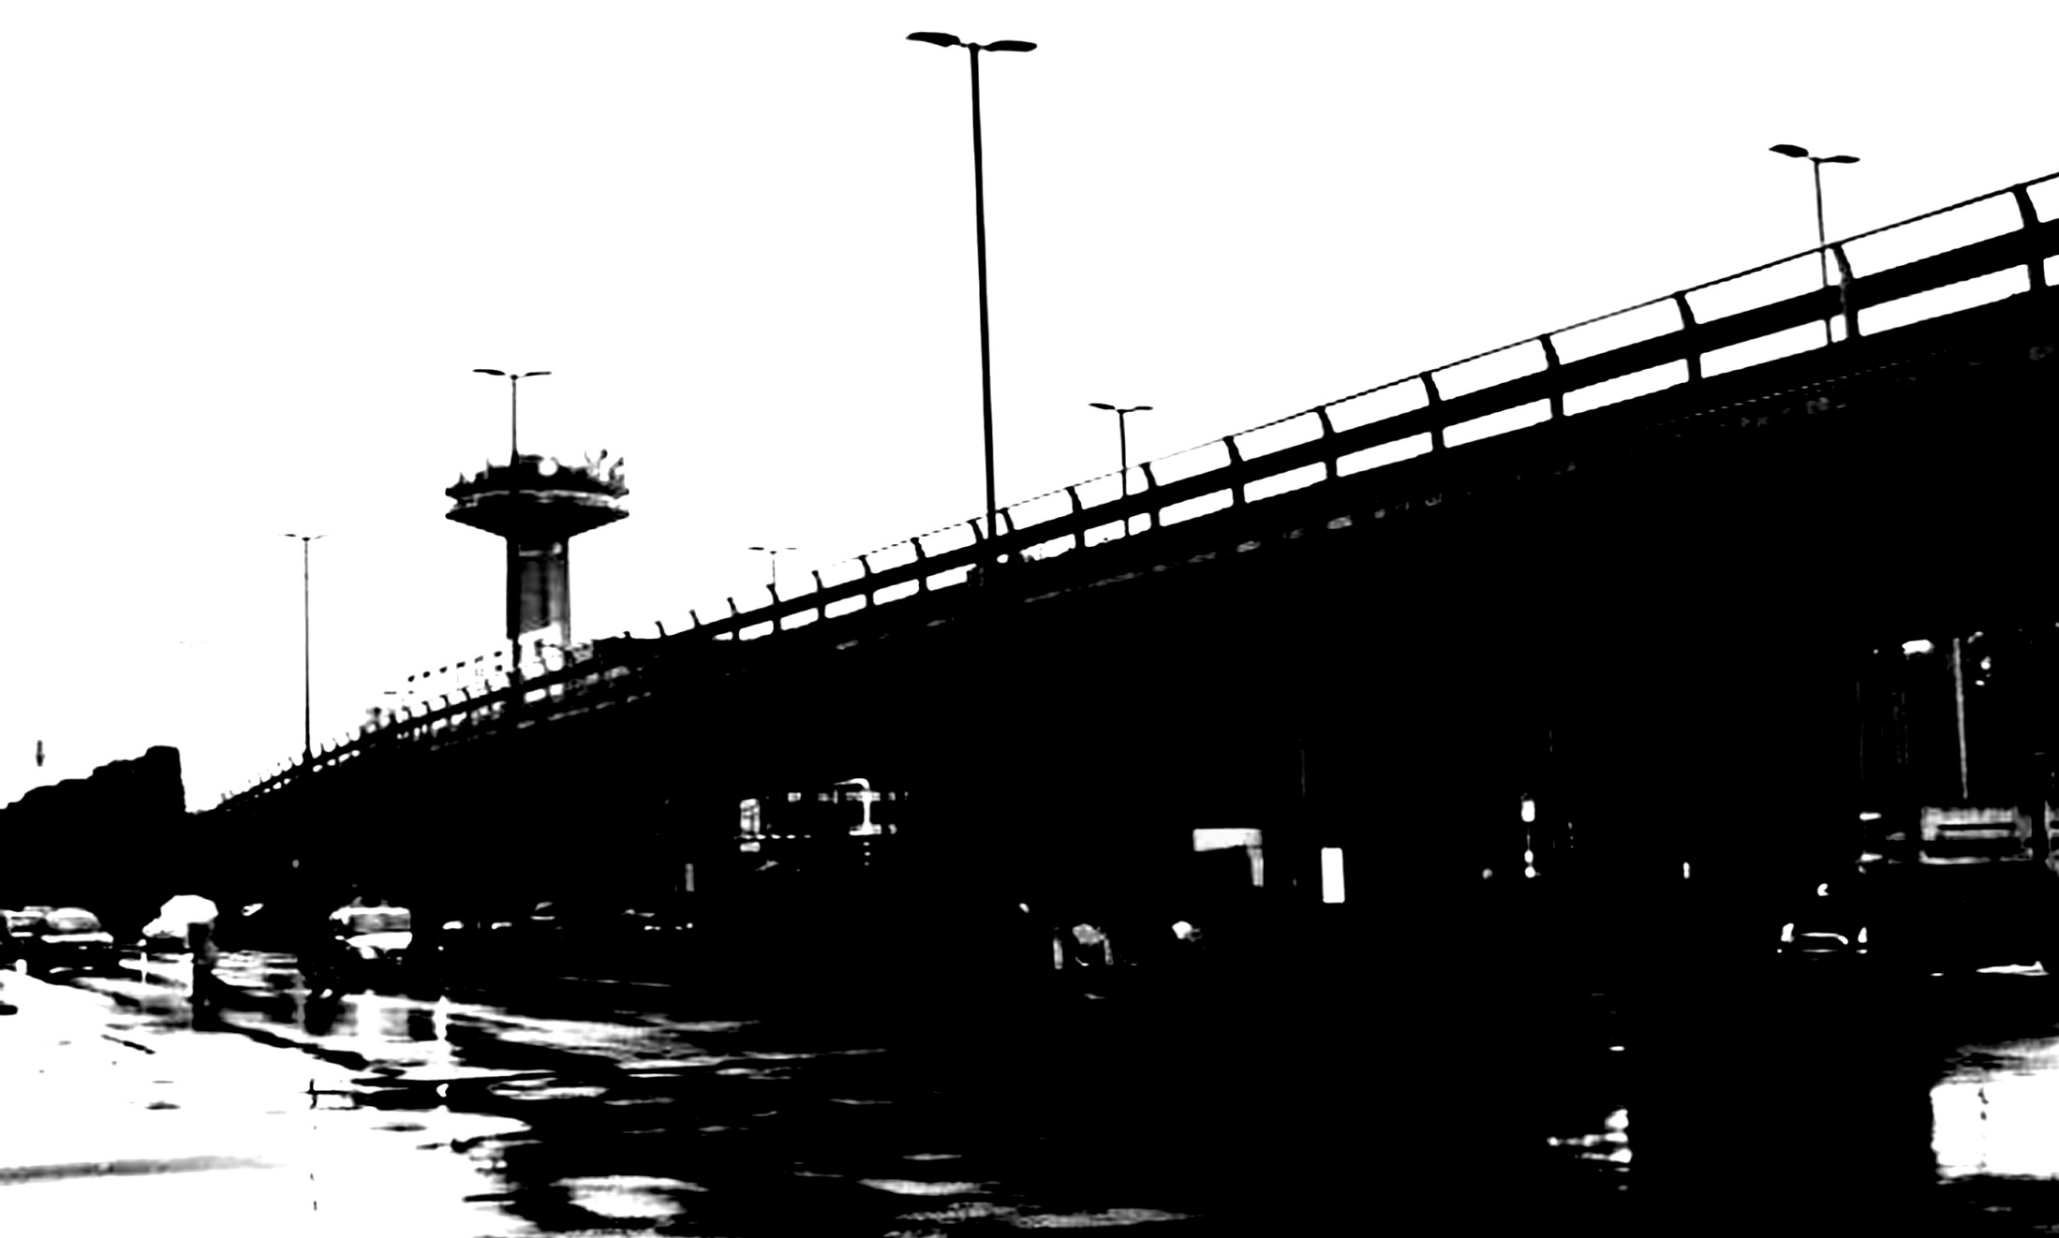
AFBRAAK DAK VAN HET REYERSVIADUCT

Slide 3
Dak
Helling
Helling

Slide 4
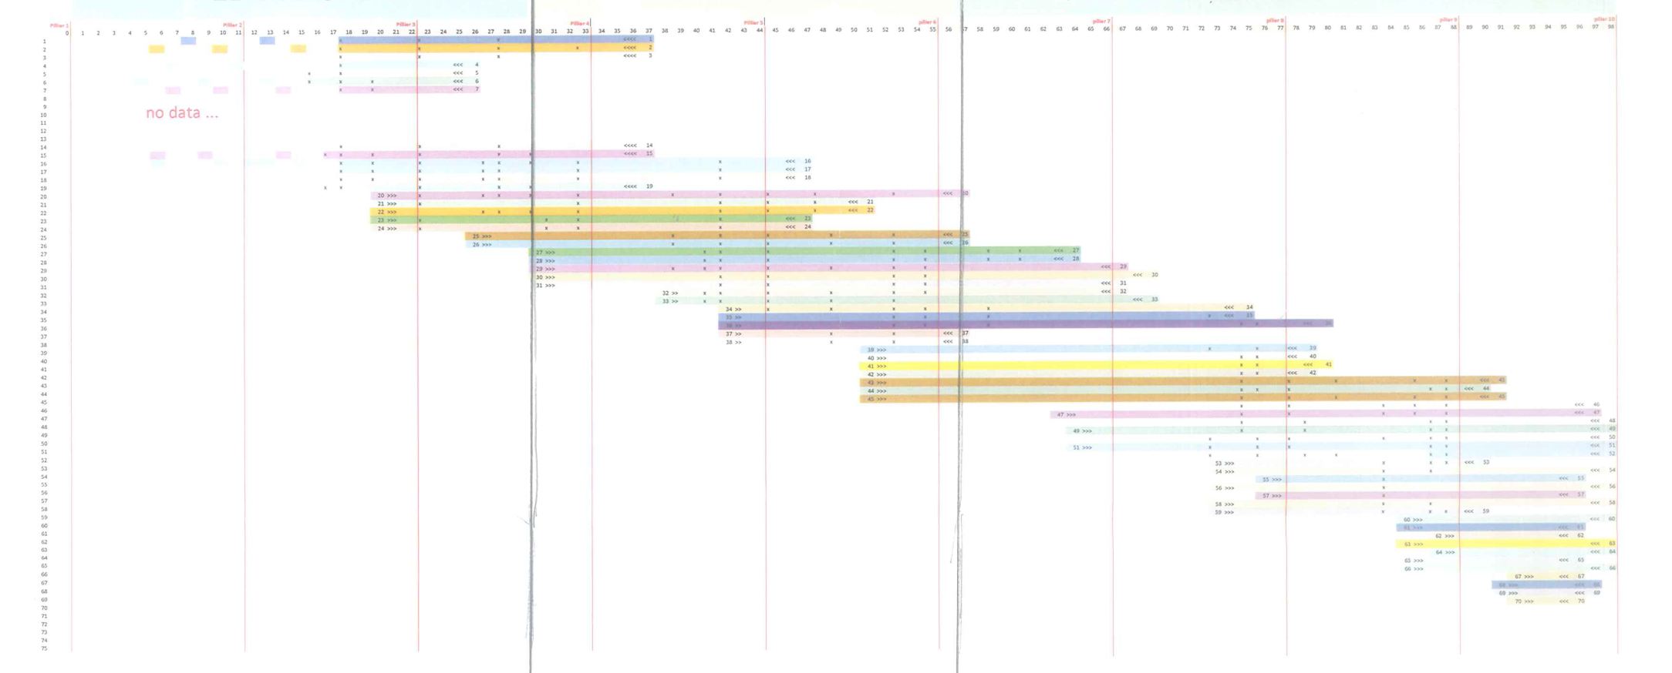
Fase 3 Fase 1 Fase 2
Het viaduct bestaat voornamelijk uit wapening met longitudinale spanning. En ook uit transversale bewapening. Daardoor leek de oorspronkelijke fasering met waarborging van de stabiliteit van het viaduct en van de resterende zones moeilijk uit te voeren in het begin.

Slide 5
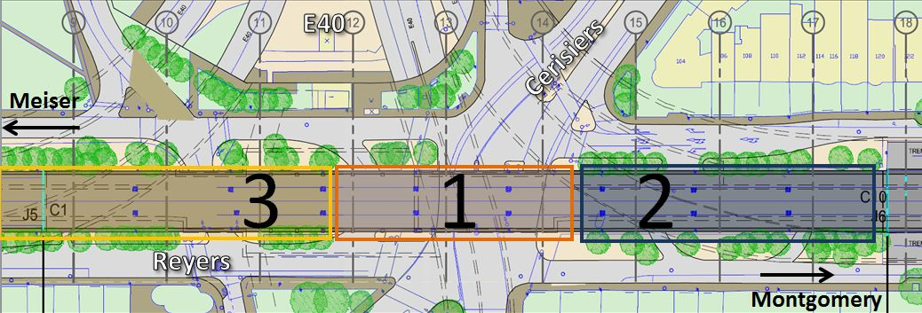

Slide 6
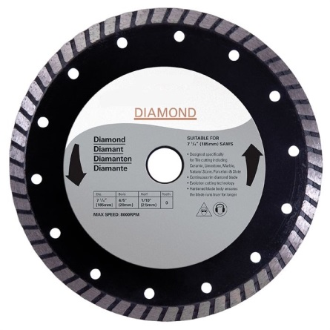
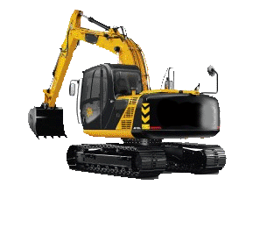
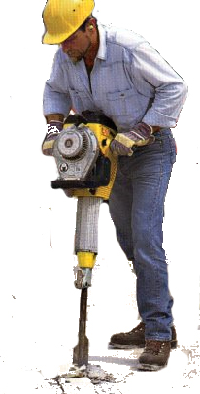
100 dagen
><
9 dagen
Tijdens herfstvakantie

Slide 8
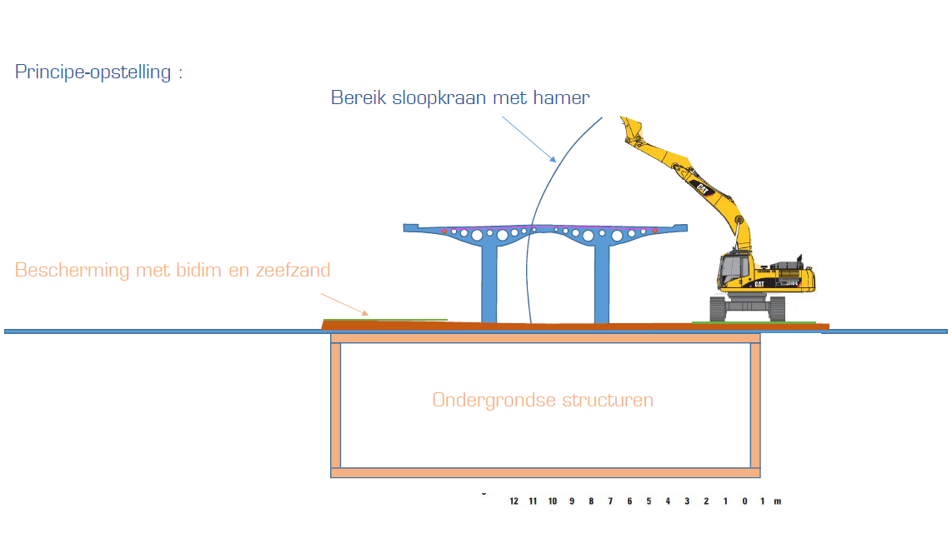
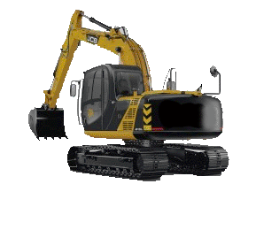
Voorbereidende werken 26-30 oktober
Bodemsituatie blijft onveranderd

Slide 9
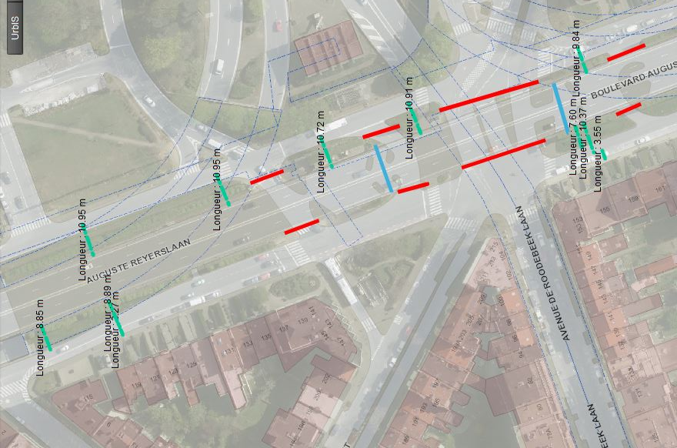
Fase 1: 31/10 – 1 november

Slide 10
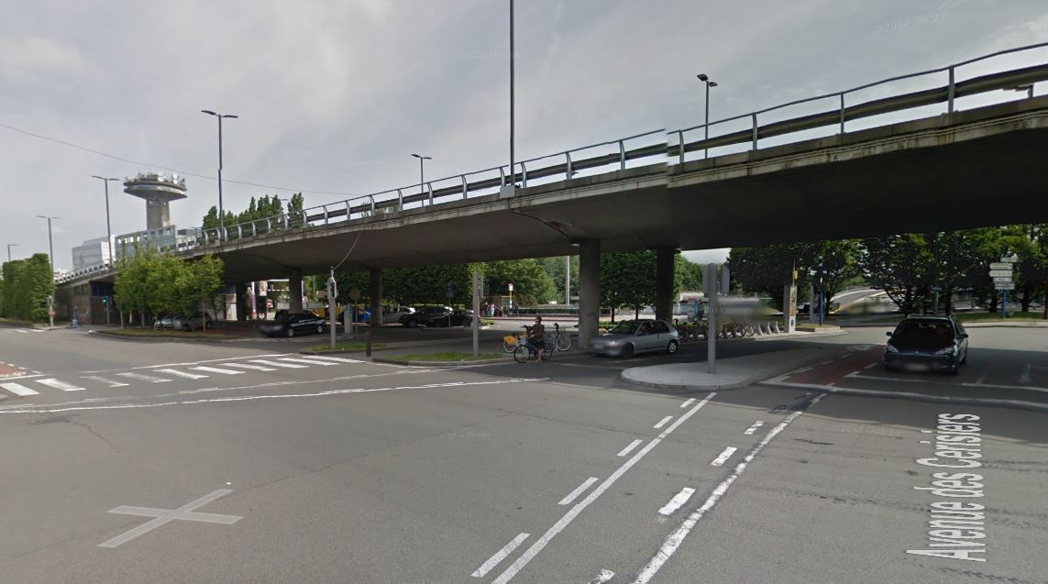
Fase 1: 31/10 – 1 november

Slide 11
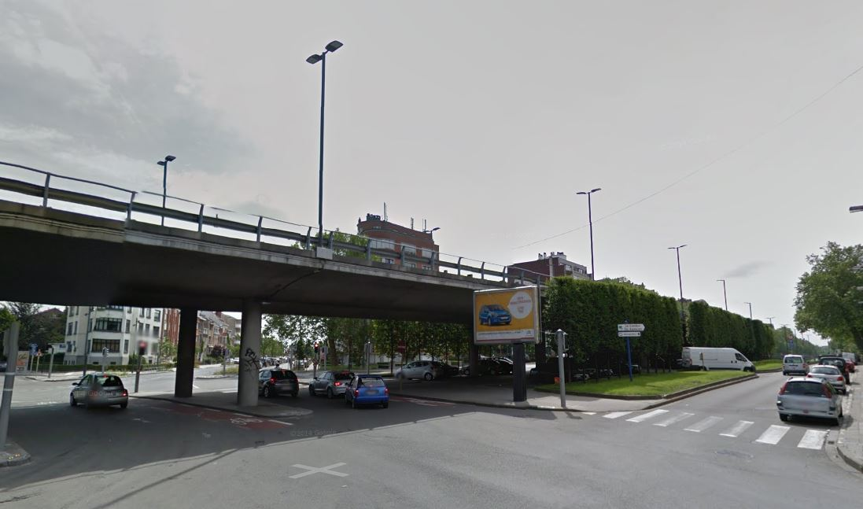
Fase 1: 31/10 – 1 november

Slide 12
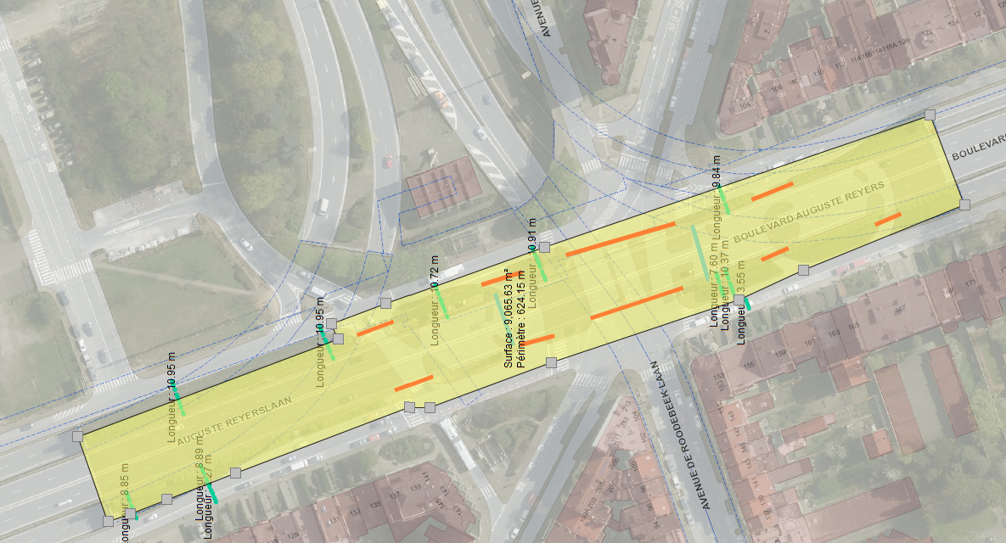
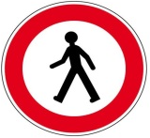
Fase 1: 31/10 – 1 november
Rijvak van 3m50 blijft behouden
2 rijvakken blijven behouden
Parking blijft behouden
Parking wordt geschrapt
Behalve via metrogang
1 weekend

Slide 13
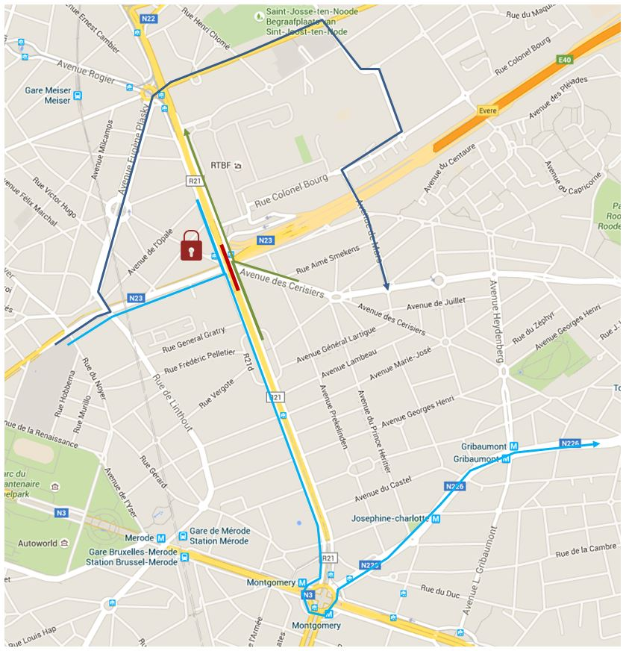
Fase 1: 31/10 – 1 november

Slide 14
Fase 1: 31/10 – 1 november
3,5m
libre

Slide 15
Fase 1: 31/10 – 1 november
Trottoir 3,5m 8 -10 m
8 -10 m 3,5m T

Slide 16
Fase 1: 31/10 – 1 november
+ 2m
Trottoir 3,5m 8 -10 m
+ 2m
8 -10 m 3,5 m

Slide 17
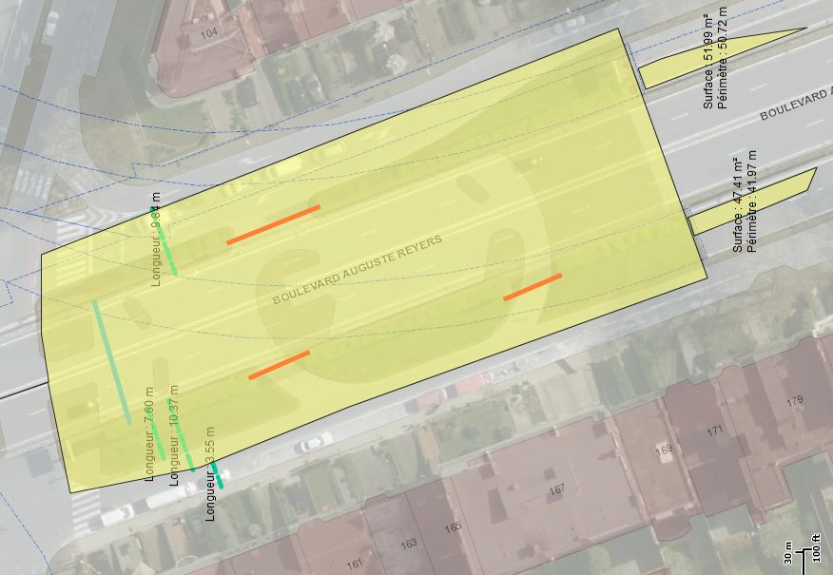
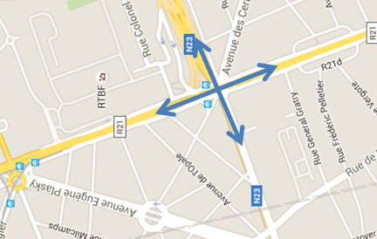
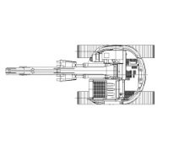
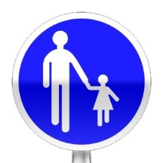
Fase 2: 2 – 5 november
Kruispunt
Diamant
open
2-5 november
Voetgangers
worden
omgeleid via
aangepaste
oversteekplaats
3-4 dagen

Slide 18
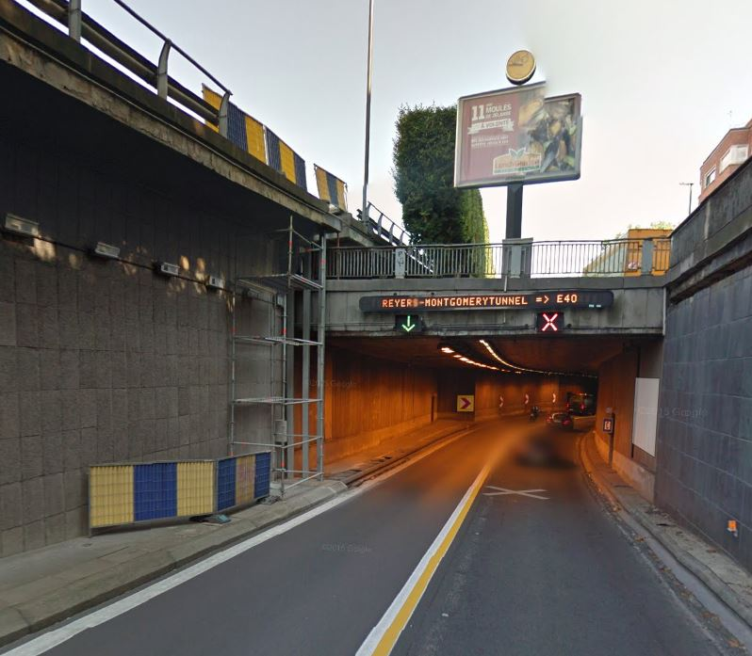
Fase 2: 2 – 5 november

Slide 19
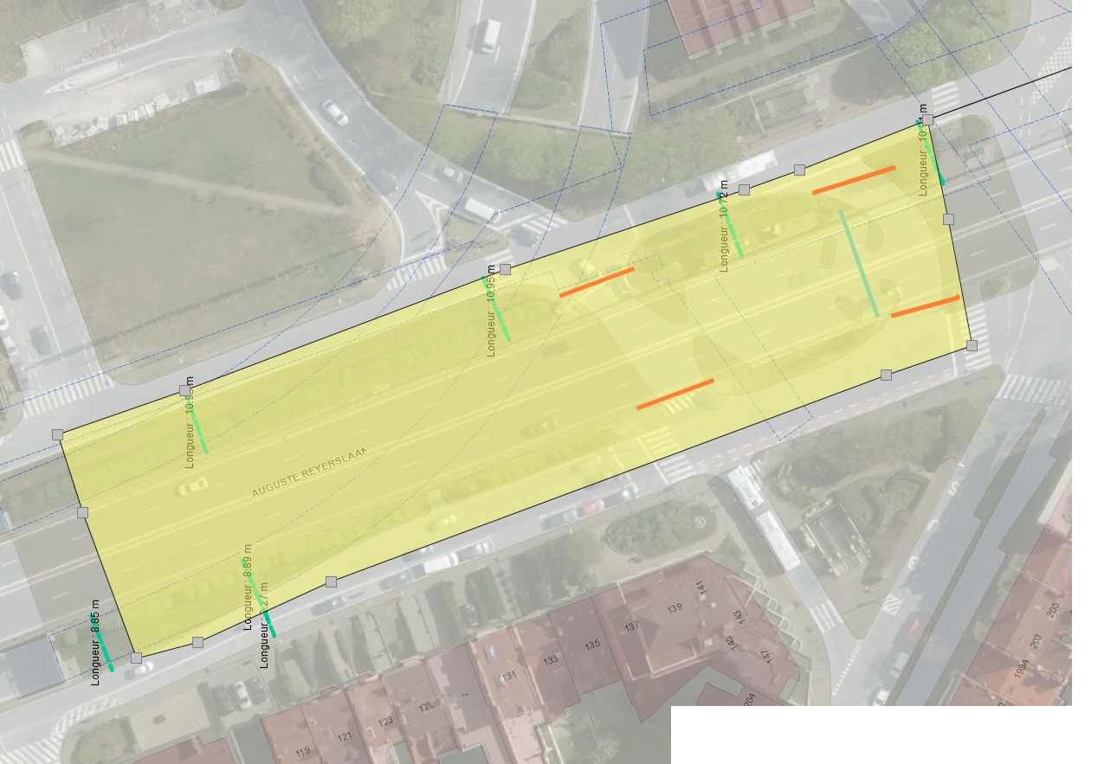
Fase 3: 5 – 8 november
3-4 dagen
Voldoende grote
veiligheidsperimeter
Kruispunt
Diamant
open

Slide 20
Fase 1: 31/10 – 1 november
Werfverkeer – afvalverwijdering – 150 vrachtwagens over de 9 dagen

Slide 21
Fase 2: 2 – 5 november
Werfverkeer – afvalverwijdering – 150 vrachtwagens over de 9 dagen

Slide 22
Fase 3: 5 – 8 november
Werfverkeer – afvalverwijdering – 150 vrachtwagens over de 9 dagen

Slide 23
Fase 1, 2 en 3
De werf bekijken zal kunnen vanaf de esplanade

Slide 24
Bedankt voor uw aandacht
Vragen?

